Slide 1


ПРОГРАММА БИЗНЕС-ОБРАЗОВАНИЯ
профессиональной переподготовки
НАЛОГОВЫЙ и финансовый менеджмент, анализ и аудит
2020

Slide 2

миссия ПРОГРАММЫ
Профессиональная переподготовка специалистов высшего и среднего звена предприятий различных форм собственности в сфере налогового и финансового менеджмента, анализа и аудита.
Подготовка Консультанта по налогам и сборам.
Слушатели программы это:
Руководители финансовых служб и подразделений
главные и линейные бухгалтера
юристы, специалисты в области права и налогообложения
аудиторы
консультанты по налогам и сборам

Slide 3
Цель программы
Целью программы «Налоговый и финансовый менеджмент, анализ и аудит» является совершенствование и формирование новых профессиональных компетенций для осуществления профессиональной деятельности в сфере финансового и налогового менеджмента, анализа и аудита, дает возможность подготовки аттестованного консультанта по налогам и сборам. Основные компетенции:
Знать: фундаментальные концепции финансового менеджмента; системы показателей для анализа финансовой деятельности компании; методологических основ принятия финансовых решений в бизнесе.
Уметь: применять методы планирования финансовой деятельности компаний.
Владеть: навыками и приемами составления оперативных и стратегических финансовых планов, методами анализа вариантов финансовых решений.
Знать: методологию налогообложения операций на фондовом и срочном рынках;
Уметь: использовать методы налогообложения доходов и операций на рынке ценных бумаг; применять полученные знания на практике; анализировать нормы российского и международного права при осуществлении операций с ценными бумагами и финансовыми инструментами срочных сделок.
Владеть: способностью использовать теоретические знания на практике; навыками поиска и обобщения различного рода информации; методикой налогообложения операций на национальном и международном рынках ценных бумаг.
Знать: принципы и основные концепции налогообложения; сущность основных понятий налогообложения; принципы построения налоговой системы и классификацию налогов по различным основаниям; основные виды налоговой ответственности и механизм применения санкций к нарушителям налогового законодательства и многое другое.

Slide 4
Основные дисциплины программы
1. Финансовые рынки и институты.
2. Национальная и международная система учета и отчетности.
3. Финансовый анализ и моделирование.
4. Корпоративные финансы.
5. Налогообложение организаций и физических лиц.
6. Бюджетирование и долгосрочное финансирование.
7. Налогообложение финансовых инструментов.
8. Налоговое планирование и оптимизация/Управление налоговыми платежами компании и их оптимизация.
9. Налоговый менеджмент в транснациональных компаниях.
10. Управление налоговыми и финансовыми рисками.
11. Аудит финансовой деятельности.
12. Инвестиционная и финансовая политика фирмы.
13. Слияния, поглощения и совместные предприятия.
14. Таможенно-тарифное регулирование внешнеторговой деятельности.
15. Таможенные платежи и таможенная стоимость в таможенных процедурах.
16. Международное налоговое планирование.
17. Международный финансовый менеджмент.
4

Slide 5
РЕЗУЛЬТАТЫ ОБУЧЕНИЯ
Высокопрофессиональный специалист в области:
Налогового и финансового менеджмента
Бухгалтерского учета, включая МСФО
Налогового права, в т.ч. международных аспектах
Международного налогового планирования
Аудита
Таможенно-тарифного регулирования и платежей
Налогового консультирования
Это предполагает:
Управление финансовой, аналитической работой на предприятии
Ведение бухгалтерского учета, стандартов международной финансовой отчетности
Ведение системы налогового планирования на предприятии
Знание налогового законодательства
Управление вопросами таможенного регулирования
Умение вести налоговое консультирование.
5
5
5

Slide 6
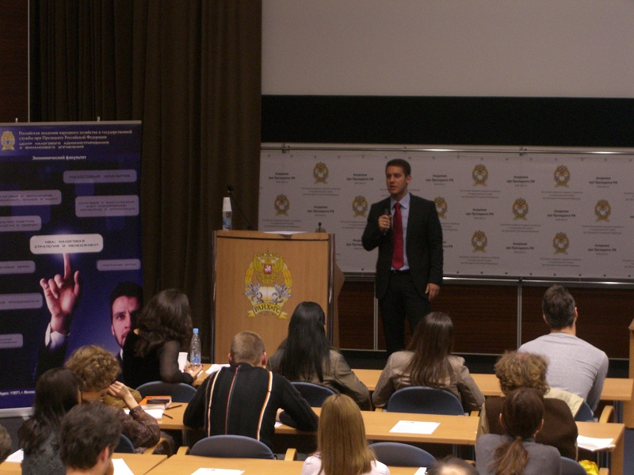
ПРОЦЕСС ОБУЧЕНИЯ
Процесс обучения построен на основе:
лекций
практических занятий и семинаров
разбора реальных практических деловых ситуаций
кейсов и гиперкейсов
6
6
6
6

Slide 7
ПРЕПОДАВАТЕЛЬСКИЙ СОСТАВ
специалисты-практики из ведущих юридических, консалтинговых, аудиторских и финансовых компаний.
сотрудники Центрального аппарата и Инспекций ФНС России;
ведущие специалисты - практики Российской академии народного хозяйства и государственной службы при Президенте Российской Федерации;
7
7
7
7
7

Slide 8
Выдаваемые документы
Диплом Президентской академии - РАНХиГС о ведении нового вида профессиональной деятельности в сфере налогового и финансового менеджмента, анализа и аудита.
Аттестат налогового консультанта*
*При успешной сдаче квалификационного экзамена в Ассоциации налоговых консультантов.
8
8
8
8
8
8

Slide 9
Особенности программы
Особенностью данной программы является то, что она позволяет специалистам в сфере налогообложения, финансов, бухгалтерского учета и аудита, а также налогового права, актуализировать имеющиеся профессиональные компетенции, выйти на новый уровень профессиональных знаний и практических навыков, значительно расширить круг профессиональных возможностей.
Программа подходит также тем, кто хочет изменить сферу свой профессиональной деятельности, связав ее с вопросами налогообложения и финансов. Для этого формируются отдельные группы по уровню подготовки.
Программа аккредитована Ассоциацией налоговых консультантов и позволяет получить Аттестат налогового консультанта после сдачи квалификационного экзамена.
9
9
9
9
9
9
9

Slide 10
КОНТАКТНАЯ ИНФОРМАЦИЯ
Центр Налогового администрирования и финансового управления
Экономический факультет
Академия при Президенте Российской Федерации
Телефон: (495) 772-32-19, (495) 564-82-60, (495) 933-82-23
119571, Москва, пр-т Вернадского 82, Корпус 2, офис 216, 207
www.nalogadmin.ranepa.ru
E-mail: centrnk-ef@ranepa.ru / centr_nk@mail.ru
10
10
10
10
10
10

Slide 11

Спасибо за внимание!

